Slide 1
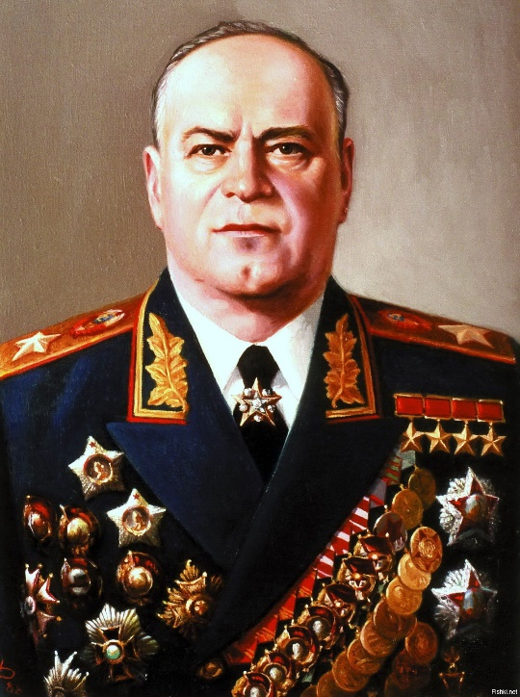

Интернет-конкурс
«Страница семейной славы»
Великий полководец
Маршал Жуков
Выполнила
Шубёнкина Ангелина Владимировна,11 лет
ученица 5 «Б» класса МБОУ СОШ №20
МО Темрюкский район,
руководитель Багринцева Л.Б.,
педагог МБУ ДО ЦДЮТиЭ

Slide 2
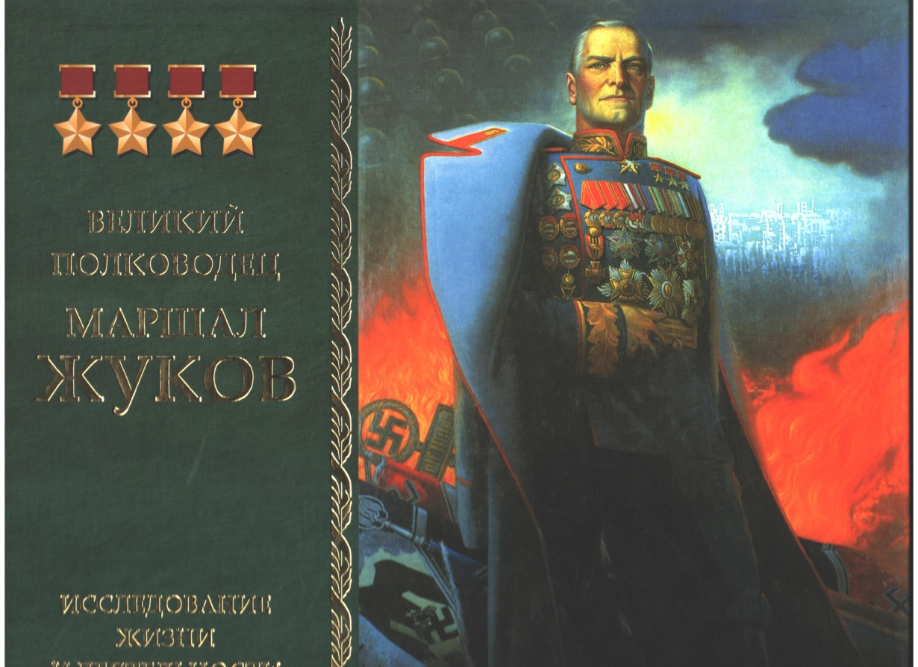
Известно, что Маршал Жуков был полководцем своего времени и своего народа: жесткий, волевой, бескомпромиссный. О его полководческом даре, редком аналитическом таланте предвидения действий врага, непоколебимости и умении повелевать написано множество книг.
Эта замечательная книга в 2х томах имеется в нашей школе. Она и привлекла мое внимание при выборе тем для подготовки работ на конкурс «Жизнь во славу Отечества»

Slide 3
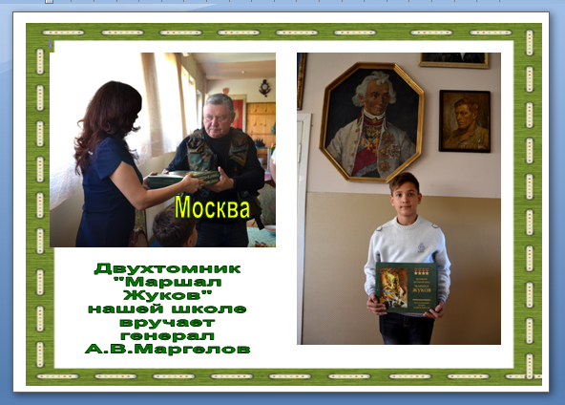

Slide 4
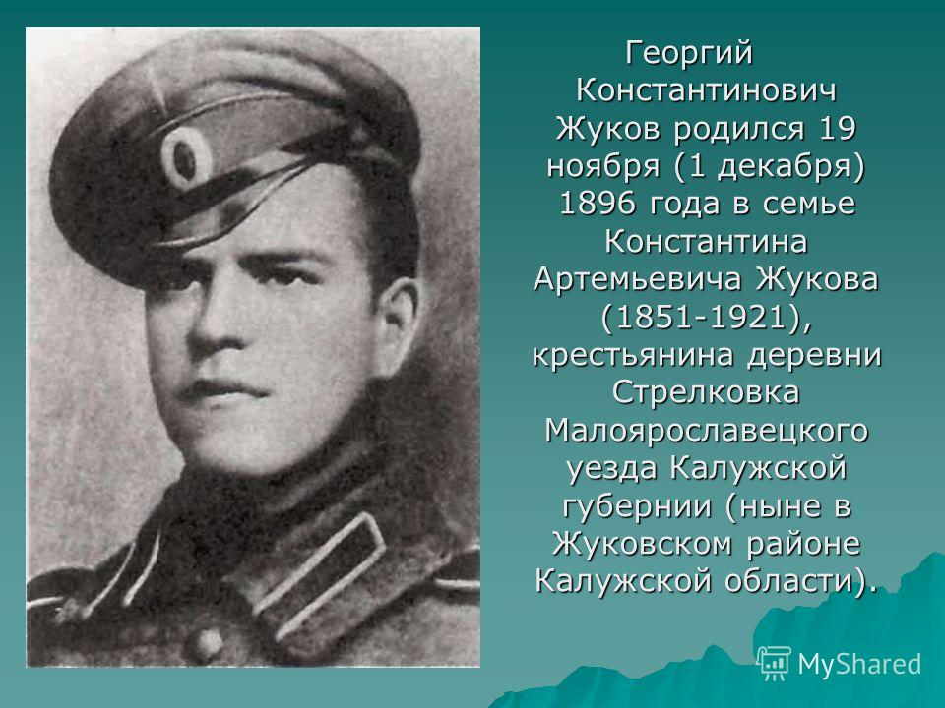
Жуков Георгий Константинович
Будущий маршал родился в калужской деревне в крестьянской семье. Уехав в Москву, трудился в скорняжной мастерской своего дяди. В 1915г. был призван в армию, попал рядовым в кавалерию, дослужился до звания унтер-офицера. Воевал храбро, был награжден двумя Героическими крестами. Летом 1916г. получил тяжелое ранение: был серьёзно поврежден слух.

Slide 5
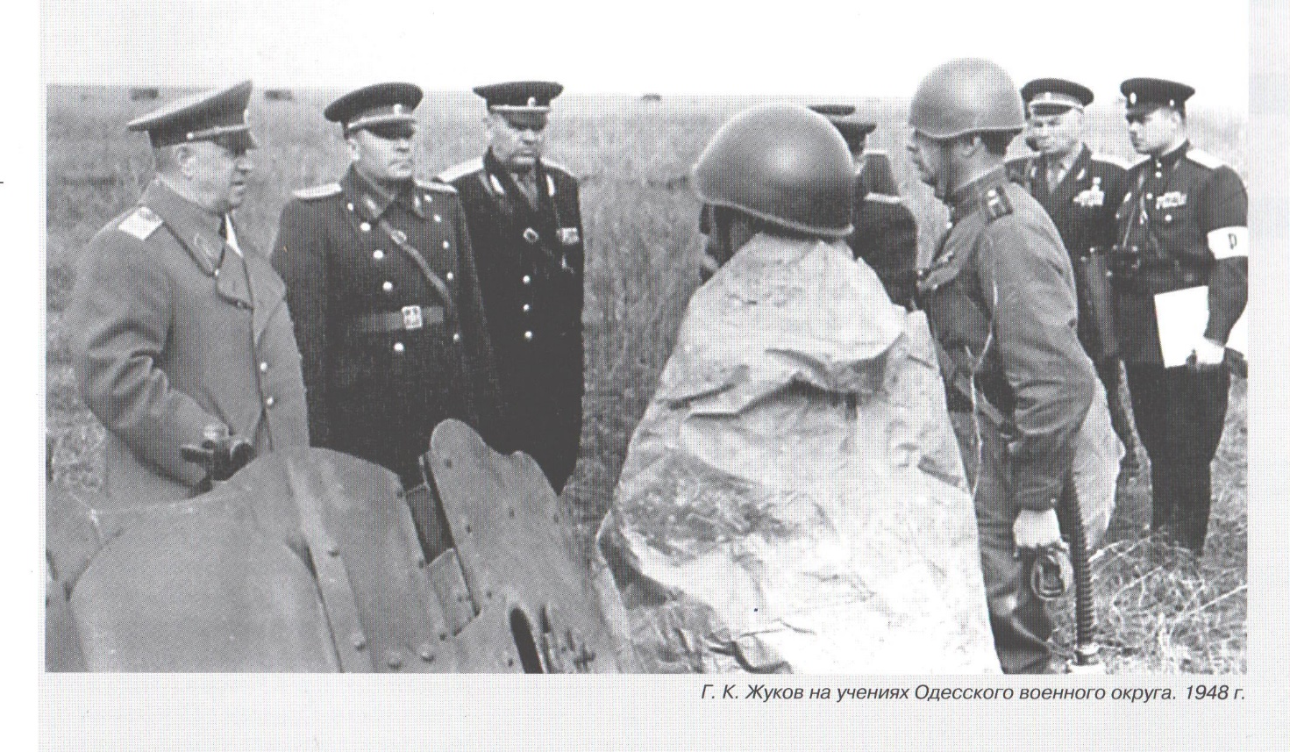
Жизнь на фронте
Окончил Курсы усовершен-ствования командного состава кавалерии , в 1930г.-Курсы высшего начсостава. Его 4-я Кавказская дивизия за дисциплину и боевую подготовку 1935г. была орденом Ленина (Жуков также получил орден Ленина). С лета 1938г.- заместитель командующего войсками Белорусского военного округа.

Slide 6
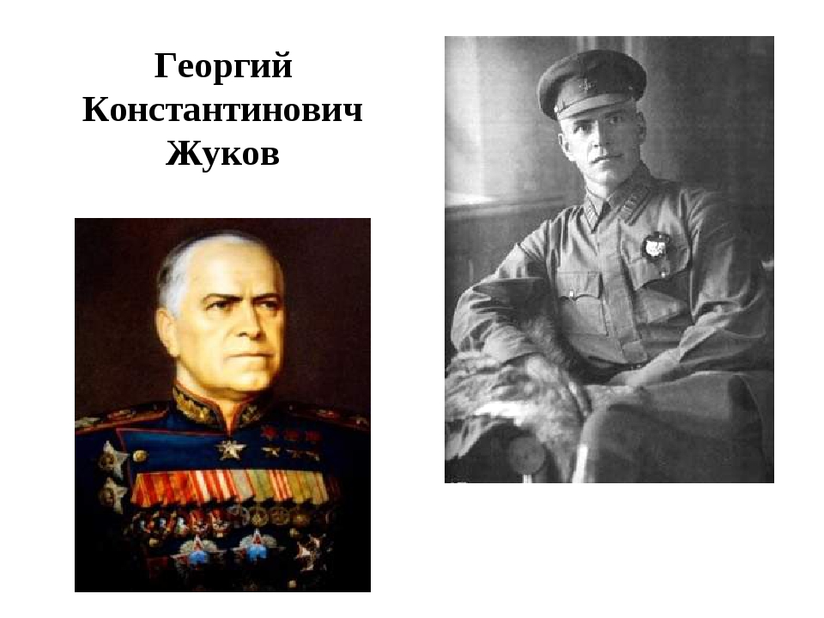
Осенью 1918г. Вступил в Красную Армию , в Гражданскую войну командовал взводом, эскадроном. Первый орден Красного Знамени получил за участие в подавлении крестьянского восстания А. С. Антонова в Тамбовской губернии. в 1925 г.

Slide 7
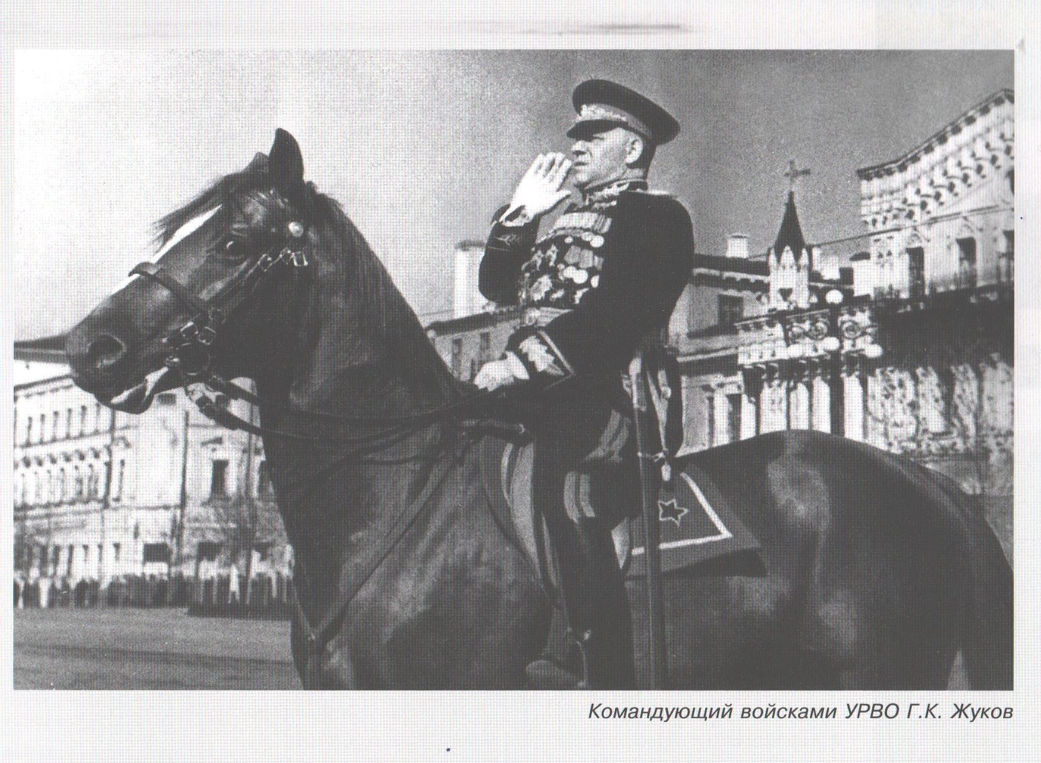
После смерти Иосифа Сталина стал первым заместителем
Министра обороны СССР с 1955 года по 1957 год – Министром обороны СССР.В 1957 году исключён из состава ЦК КПСС снят со всех постов в армии и в 1958 году отправлен в отставку

Slide 8
Ордена Жукова.
Маршал Советского Союза , четырежды Герой СССР , Герой МНР –Жуков был награждён 6 орденами Ленина, орденом Октябрьской Революции, 3 орденами Красного Знамени , 2 орденами Суворова 1 степени , 2 орденами «Победа» , почетным оружием ( именная шапка с золотым изображением Государственного герба СССР), а также многими иностранными орденами и медалями.

Slide 9
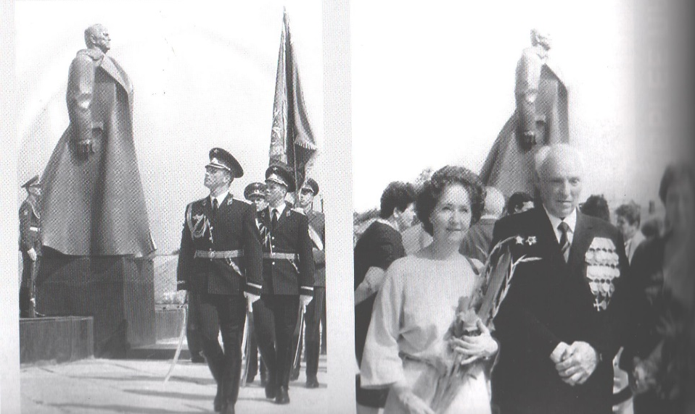
Как мы почитаем память о Жукове.
В честь Жукова Георгия Константиновича назван город, в котором он родился - «Жуков» . Также в честь него еще в разных городах построены памятники.

Slide 10
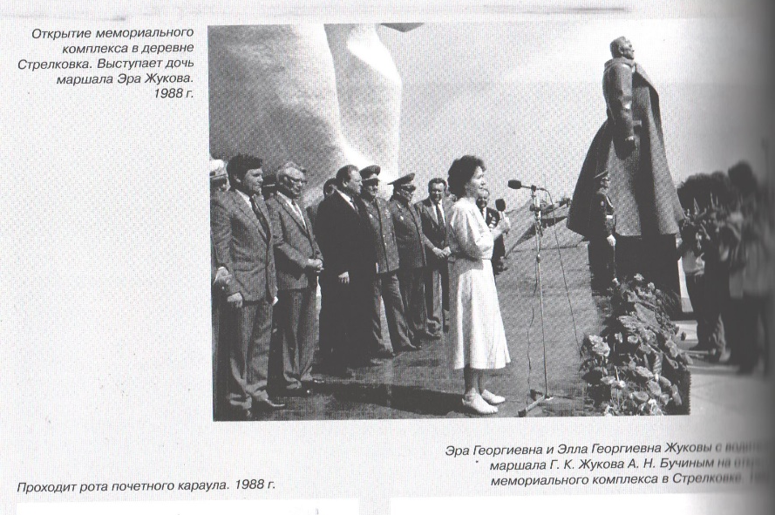
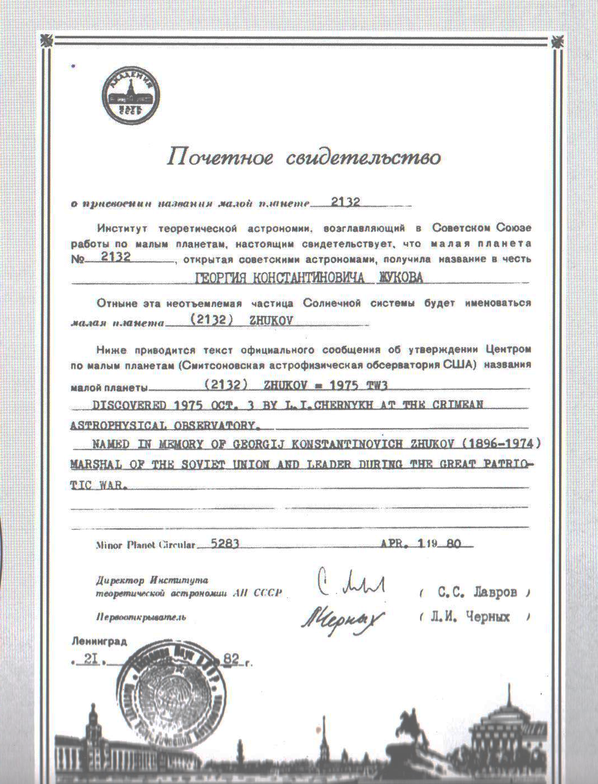

Slide 11
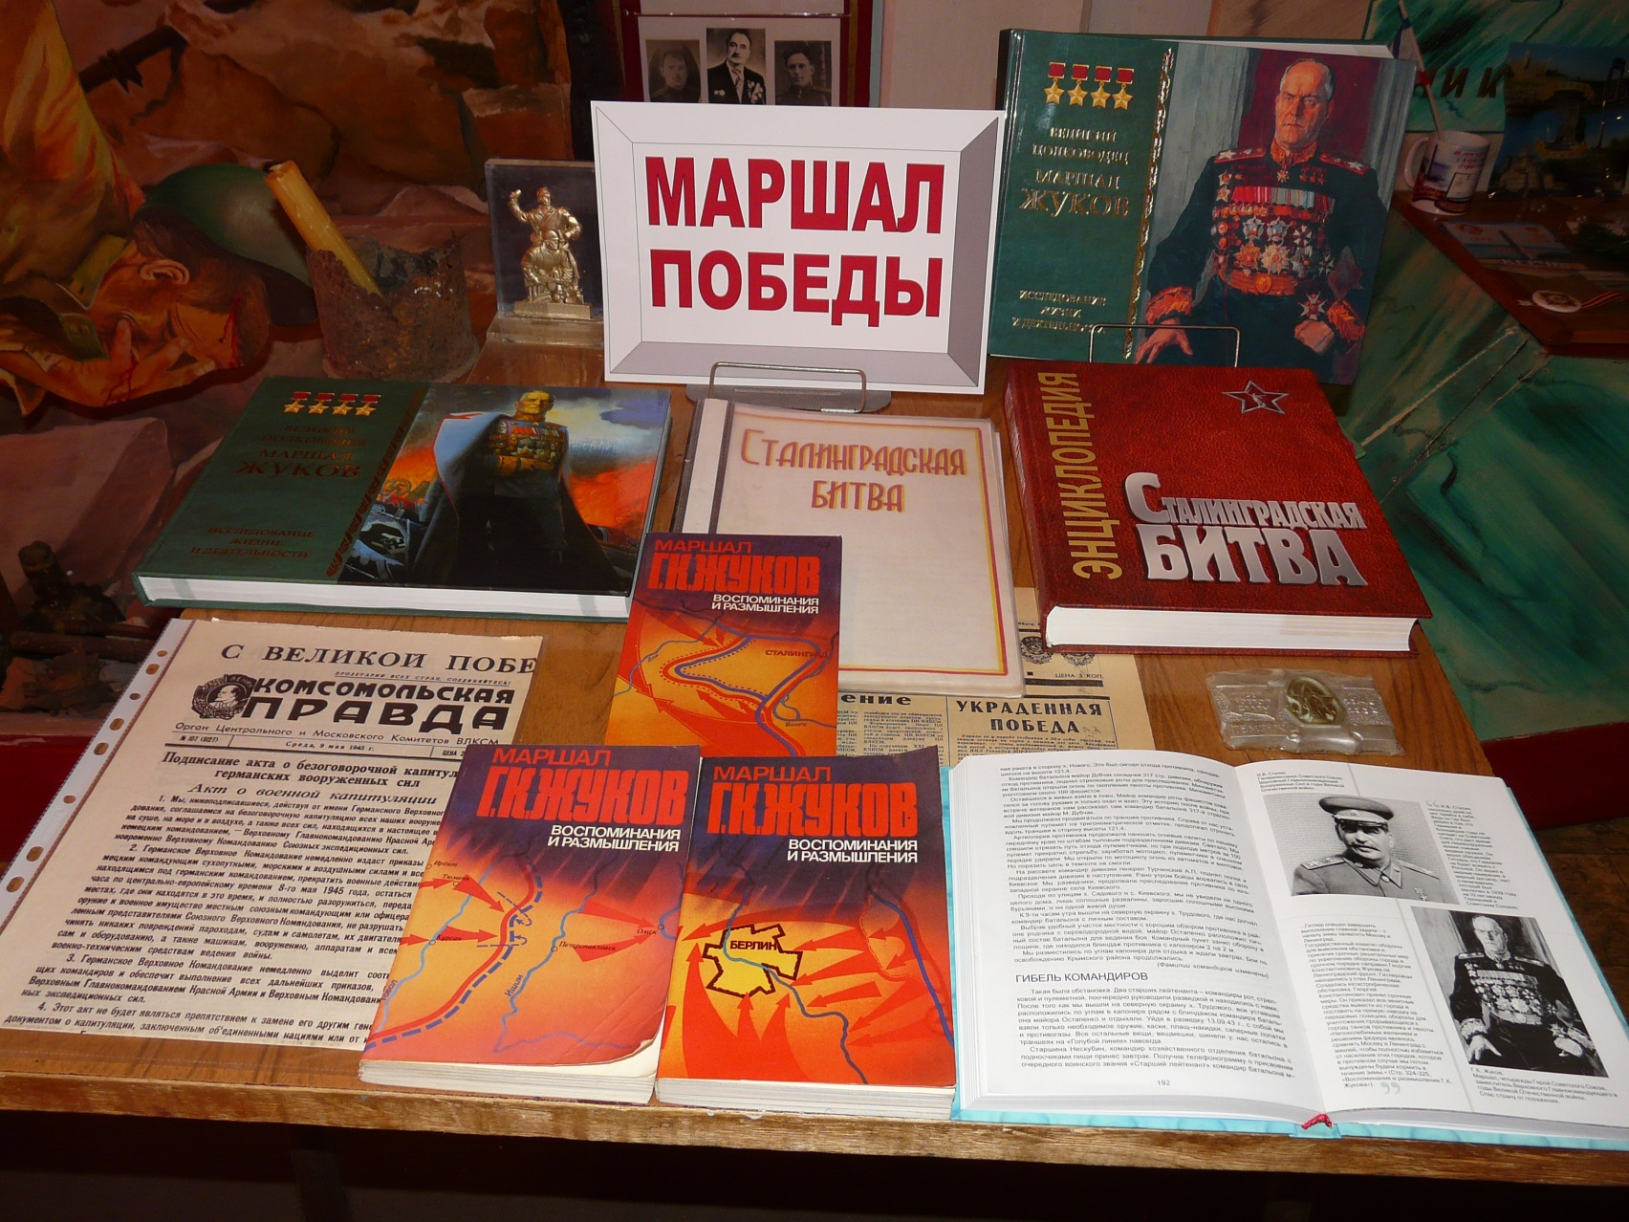
Уголок Жукова в нашей школе

Slide 12
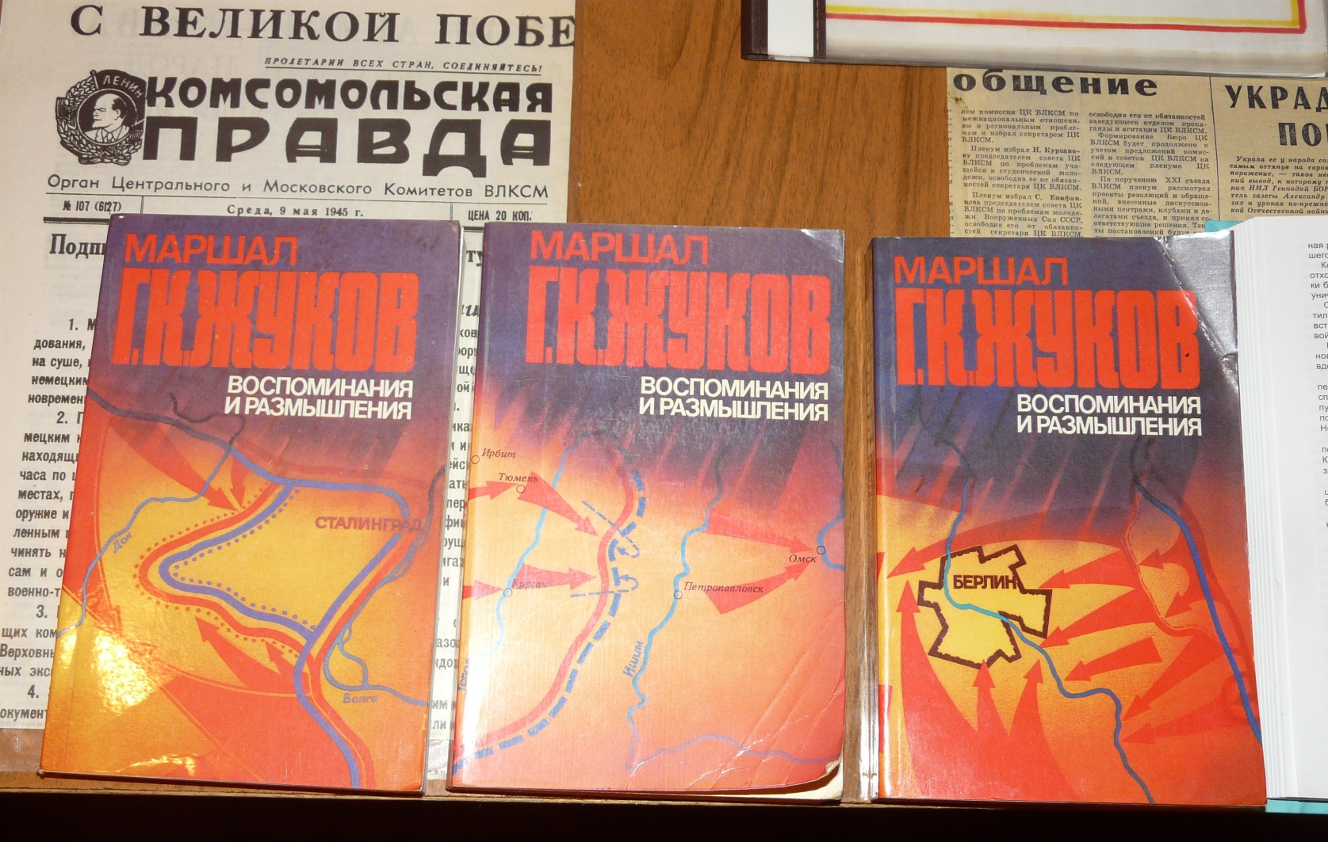
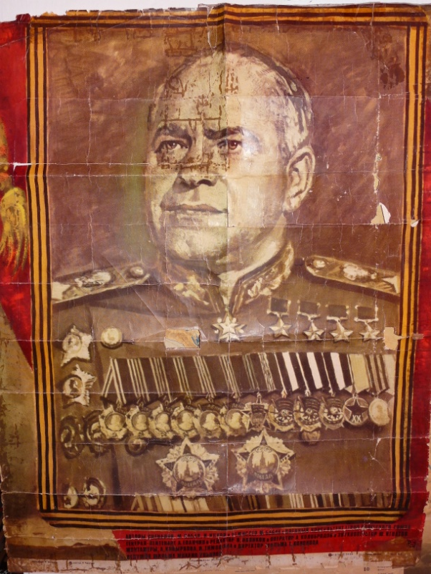
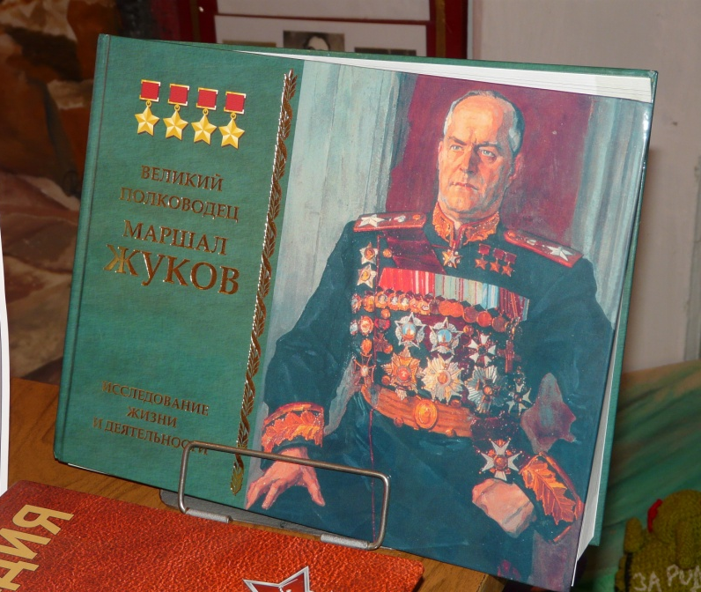
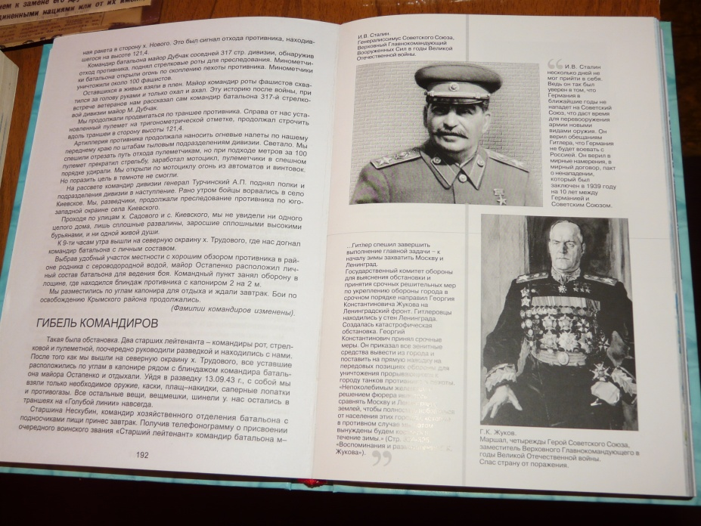
В школьном музее Боевой Славы

Slide 13
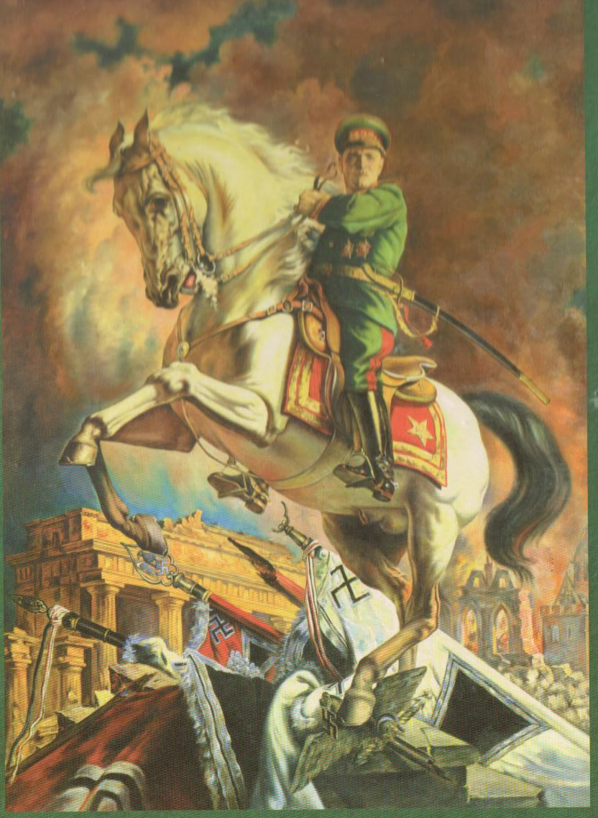
Советский военачальник, четырежды Герой
Советского Союза, великий полководец Г.К. Жуков остался в истории как один из главных творцов Победы в Великой Отечественной войне.

Slide 14
СПИСОК ИСТОЧНИКОВ
Книга Г.К. Жуков. Воспоминания и размышления. Издательство агентства печати Новости, 1983г.
Газета «Рассвет»2013г.№3
Книга Великий полководец маршал Жуков. Исследования жизни и деятельности, полиграфический комплекс «Локус Станди» Москва 2010.
Сайт https://histrt.ru/lichnosti/biografii/p/Zhukov-gieorghii-konstantinovich
Материалы школьного музейного комплекса МБОУ СОШ№20

